Slide 1
Árvores AVL
Estrutura de Dados II

Slide 2
Árvores AVL
Uma árvore binária de busca A é denominada AVL quando, para qualquer nó de A, as alturas de suas duas sub-árvores diferem em até uma unidade
Árvore AVL
Árvore não-AVL
v
v
Notes:
O nome AVL vem de seus criadores Adelson Velsky e Landis

Slide 3
Inclusão em Árvores AVL
Para que uma árvore se mantenha AVL após inclusões/remoções é preciso efetuar operações de balanceamento sobre os nós desregulados
São quatro as transformações de balanceamento para um nó desregulado:
Rotação direita
Rotação esquerda
Rotação dupla direita
Rotação dupla esquerda

Slide 4
Transformações
Rotação direita
p
u
u
T3
T1
p
T1
T2
T2
T3
As sub-árvores T₁, T₂ e T₃ podem ser vazias ou não

Slide 5
Transformações
Rotação esquerda
p
z
T1
z
p
T3
T2
T3
T1
T2
As sub-árvores T₁, T₂ e T₃ podem ser vazias ou não

Slide 6
Transformações
Rotação dupla direita
p
p
v
u
T4
v
T4
u
p
T1
v
u
T3
T1
T2
T3
T4
T2
T3
T1
T2
As sub-árvores T₁, T₂ , T₃ e T₄ podem ser vazias ou não

Slide 7
Transformações
Rotação dupla esquerda
p
p
y
T1
z
T1
y
T4
T2
p
z
y
z
T2
T3
T3
T4
T1
T2
T3
T4
As sub-árvores T₁, T₂ , T₃ e T₄ podem ser vazias ou não

Slide 8
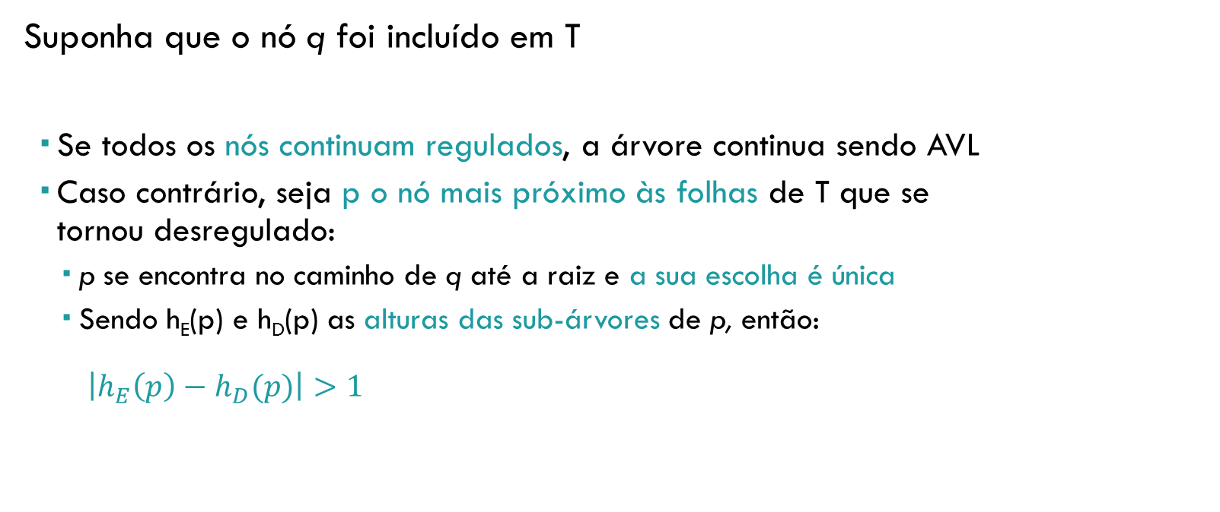
Análise da Inclusão
Suponha que o nó q foi incluído em T
Se todos os nós continuam regulados, a árvore continua sendo AVL
Caso contrário, seja p o nó mais próximo às folhas de T que se tornou desregulado:
p se encontra no caminho de q até a raiz e a sua escolha é única
Sendo h_{E}(p) e h_{D}(p) as alturas das sub-árvores de p, então: $\left|h_{E}\left(p\right)−h_{D}(p)\right|>1$
p
7
u
3
9
2
4
q
1

Slide 9
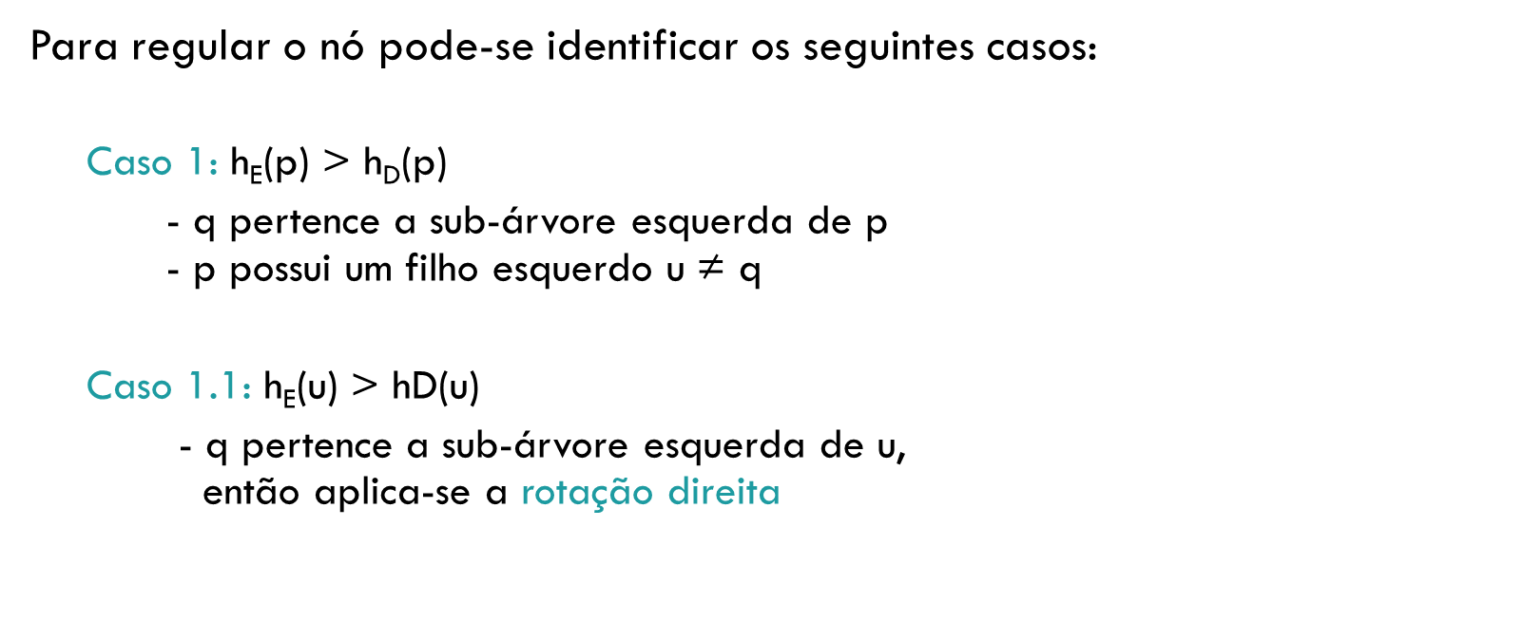
Análise da Inclusão
p
u
T3
T1
T2
Para regular o nó pode-se identificar os seguintes casos:
Caso 1: h_{E}(p) > h_{D}(p)
- q pertence a sub-árvore esquerda de p - p possui um filho esquerdo u ≠ q
Caso 1.1: $\text{h}\text{E}\text{(}\text{u}\text{) > }\text{hD}\text{(}\text{u}\text{)}$
- q pertence a sub-árvore esquerda de u, então aplica-se a rotação direita
p
7
u
3
9
2
4
q
1

Slide 10
Análise da Inclusão
p
u
T4
T1
v
T2
T3
Para regular o nó pode-se identificar os seguintes casos:
Caso 1: h_{E}(p) > h_{D}(p)
- q pertence a sub-árvore esquerda de p - p possui um filho esquerdo u ≠ q
Caso 1.2: h_{E}(u) < h_{D}(u)
- u possui um filho direito v, então aplica-se a rotação dupla direita
p
7
u
3
9
2
v
4
q
5

Slide 11
Análise da Inclusão
p
T1
z
T2
T3
Pode-se identificar os seguintes casos:
Caso 2: h_{D}(p) > h_{E}(p) - q pertence a sub-árvore direita de p - p possui o filho direito z ≠ q.
Caso 2.1: h_{D}(z) > h_{E}(z)
- q pertence a sub-árvore direita de z e aplica-se a rotação esquerda
2
p
1
6
z
4
8
9
q

Slide 12
Análise da Inclusão
p
T1
z
y
T4
T2
T3
Pode-se identificar os seguintes casos:
Caso 2: h_{D}(p) > h_{E}(p) - q pertence a sub-árvore direita de p - p possui o filho direito z ≠ q.
Caso 2.2: h_{D}(z) < h_{E}(z)
- z possui o filho esquerdo y, aplica-se a rotação dupla esquerda
2
p
1
6
z
4
y
8
5
q

Slide 13
Implementação da Inclusão
Seja A uma árvore AVL e x a chave a ser incluída em um novo nó q:
Efetuar uma busca para verificar se x já está em A:
Caso positivo, o processo é finalizado
Caso negativo, a busca encontrou o local da inserção
Verificar se a inclusão tornou algum nó desregulado
Caso negativo, a árvore continua AVL
Caso positivo, a regulagem deve ser feita com a identificação do caso adequado e a execução da rotação apropriada
Notes:
A primeira parte já fizemos antes com as árvores binárias de busca, mas como verificar se algum nó ficou desregulado?

Slide 14
Implementação da Inclusão
Verificação da existência de nós desregulados
Verificar a altura das sub-árvores de cada nó e subtrair os valores
Essa operação pode ser feita fazendo um percurso na árvore a partir da raiz, mas o tempo é O(n)
Essa verificação pode ser feita em O(lg n)
A solução é inserir um novo campo em cada nó
Define-se o campo balanço para cada nó v de A: balanço(v) = h_{D}(v) – h_{E}(v)

Slide 15
Ajuste do Balanço
O problema se reduz a atualizar o balanço de forma eficiente:
Se q pertence a sub-árvore esquerda de v subtrai-se uma unidade de balanço(v)
Se q pertence a sub-árvore direita de v adiciona-se uma unidade a balanço(v)
A alteração do balanço pode se propagar a outros nós do caminho que vai do nó inserido até a raiz da árvore,
procedimento O(lg n)
0
v
-1
v
+1
v
0
q
0
q

Slide 16
Ajuste do Balanço
Considere uma inserção na sub-árvore esquerda de v, tem-se três casos:
Caso 1: balanço(v) == 1 antes da inclusão
0
0
balanço(v) se torna 0 e a altura da sub-árvore de raiz v não foi modificada
v
+1
+1
v
0
+1
0
0
0
0
0

Slide 17
Ajuste do Balanço
Considere uma inserção na sub-árvore esquerda de v, tem-se três casos:
Caso 2: balanço(v) == 0 antes da inclusão
Balanço(v) se torna -1, a altura foi modificada e os nós do caminho até a raiz devem ser analisados
0
-1
v
0
0
v
-1
0
0

Slide 18
Ajuste do Balanço
Considere uma inserção na sub-árvore esquerda de v, tem-se três casos:
Caso 3: balanço(v) == -1 antes da inclusão
-1
-1
v
-1
0
v
-2
0
balanço(v) se torna -2, o nó está desregulado e uma rotação deve ser aplicada
0
-1
0

Slide 19
Implementação da Inclusão
Algoritmo: Busca e inserção em árvores AVL (recursivo)
função insAVL(x, pt, h)
| se pt == λ então
| | novo-no(x, pt)
| | h = V
| senão | | se x == pt→chave então pare
| | se x < pt→chave então
| | | insAVL(x, pt→esq, h)
| | | se h então
| | | | caso pt→bal seja
| | | | 1: pt→bal = 0; h = F
| | | | 0: pt→bal = -1
| | | └ -1: caso1(pt, h) // rebalanceamento
| | senão
| | | insAVL(x, pt→dir, h)
| | | se h então
| | | | caso pt→bal seja
| | | | -1: pt→bal = 0; h = F
| | | | 0: pt→bal = 1
└ └ └ └ 1: caso2(pt, h) // rebalanceamento
função novo-no(x, pt)
| ocupar(pt)
| pt→chave = x
| pt→esq = λ
| pt→dir = λ
└ pt→bal = 0
Notes:
Exemplo de chamada da função: insVal(7, ptraiz, F). O parâmetro h indica se houve ou não alteração na altura da sub-árvore do nó em questão, induzindo a atualização do campo bal. Ele e o parâmetro pt são passados por referência, ou seja, alterando pt ou h dentro da função altera os valores fora, na função chamadora.

Slide 20
Implementação da Inclusão
Algoritmo: Busca e inserção em árvores AVL
função caso1(pt,h)
| ptu = pt→esq
| se ptu→bal = -1 então
| | pt→esq = ptu→dir
| | ptu→dir = pt
| | pt→bal = 0
| | pt = ptu
| senão
| | ptv = ptu→dir
| | ptu→dir = ptv→esq
| | ptv→esq = ptu
| | pt→esq = ptv→dir
| | ptv→dir = pt
| | se ptv→bal = -1 então pt→bal = 1 senão pt→bal = 0
| | se ptv→bal = 1 então ptu→bal = -1 senão ptu→bal = 0
| └ pt = ptv
| pt→bal = 0
└ h = F
Notes:
O parâmetro h indica se houve ou não alteração na altura da sub-árvore do nó em questão, induzindo a atualização do campo bal. Ele e o parâmetro pt são passados por referência, ou seja, alterando pt ou h dentro da função altera os valores fora, na função chamadora.

Slide 21
Implementação da Inclusão
Algoritmo: Busca e inserção em árvores AVL
função caso2(pt,h)
| ptu = pt→dir
| se ptu→bal = 1 então
| | pt→dir = ptu→esq
| | ptu→esq = pt
| | pt→bal = 0
| | pt = ptu
| senão
| | ptv = ptu→esq
| | ptu→esq = ptv→dir
| | ptv→dir = ptu
| | pt→dir = ptv→esq
| | ptv→esq = pt
| | se ptv→bal = 1 então pt→bal = -1 senão pt→bal = 0
| | se ptv→ bal = -1 então ptu→bal = 1 senão ptu→bal = 0
| └ pt = ptv
| pt→bal = 0
└ h = F
Notes:
O parâmetro h indica se houve ou não alteração na altura da sub-árvore do nó em questão, induzindo a atualização do campo bal. Ele e o parâmetro pt são passados por referência, ou seja, alterando pt ou h dentro da função altera os valores fora, na função chamadora.

Slide 22
Resumo
A forma mais eficiente de busca é conseguida com uma árvore binária de busca completa
Inserções e remoções podem transformar a árvore em uma zigue-zague
Manter uma árvore sempre completa tem um custo muito alto
Árvores AVL são usadas para obter uma árvore binária de busca balanceada e otimizada para efetuar buscas rápidas
Para manter a complexidade da inserção em O(lg n) acrescenta-se um campo balanço para cada um dos vértices da árvore

